Slide 1

ระบบและการออกแบบ AS/400 ของไอบีเอ็ม
AS/400 System and Design
โดย
  นายสุรเกียรติ ธีระศักดิ์ รหัส 41013554
  นายอนิรุตต์ ปกสุข รหัส 41013560
  อาจารย์ที่ปรึกษา
  อาจารย์อัครเดช วัชระภูพงษ์

Slide 2
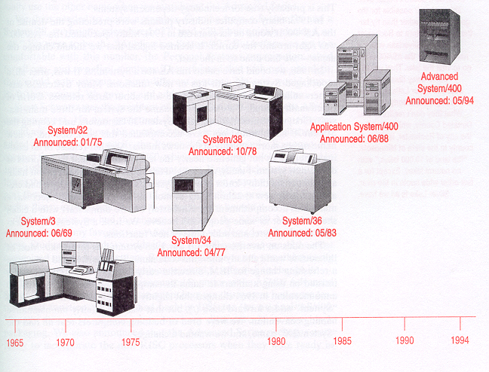
วิวัฒนาการของ AS/400

Slide 3
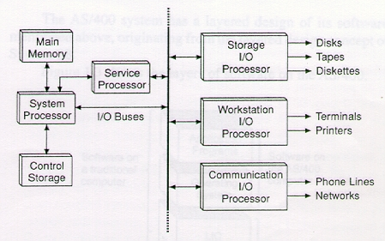
สถาปัตยกรรมของ AS/400 ในระดับฮาร์ดแวร์

Slide 4
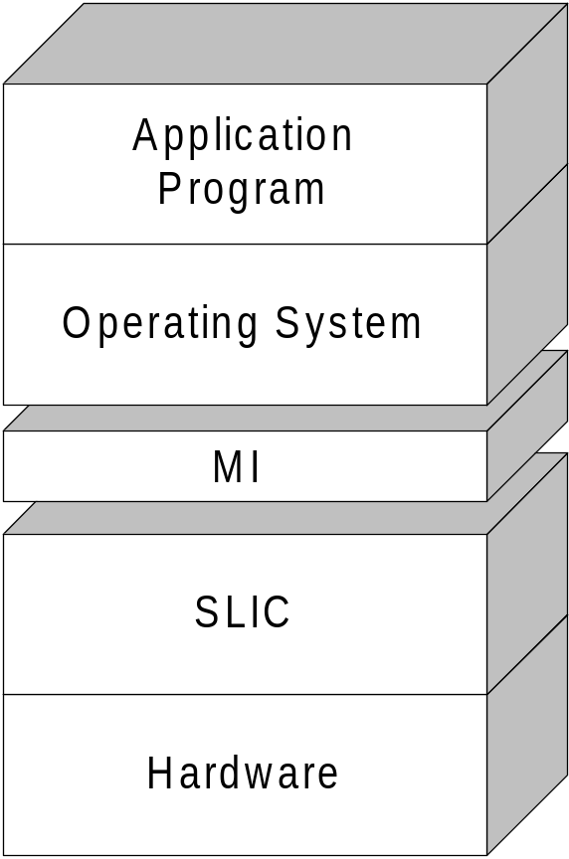
Technology - Independent Machine Interface
การจัดระดับของระบบฮาร์ดแวร์และซอฟแวร์ในระบบ AS/400

Slide 5
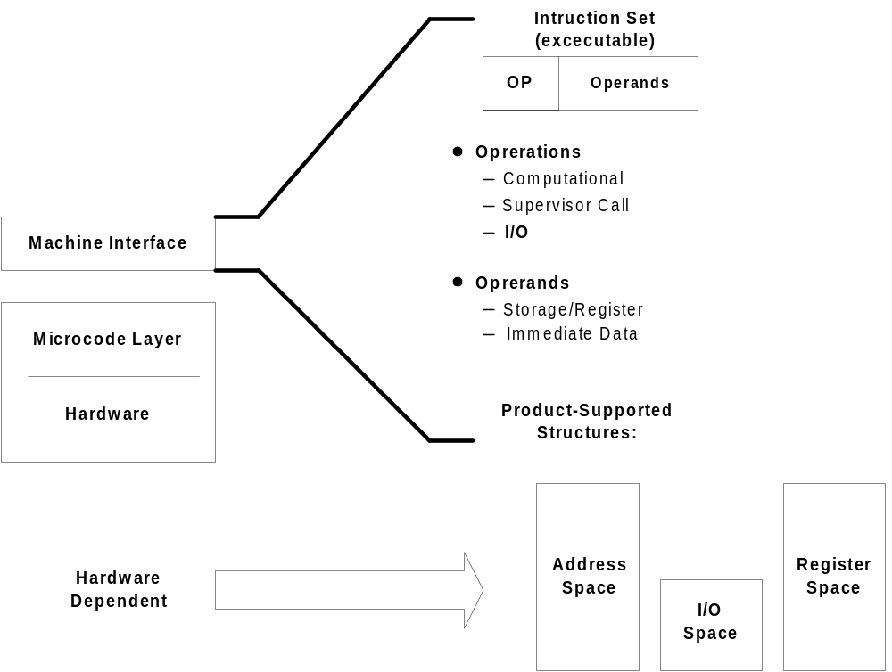
ลักษณะของชุดคำสั่งในระบบทั่วไป

Slide 6
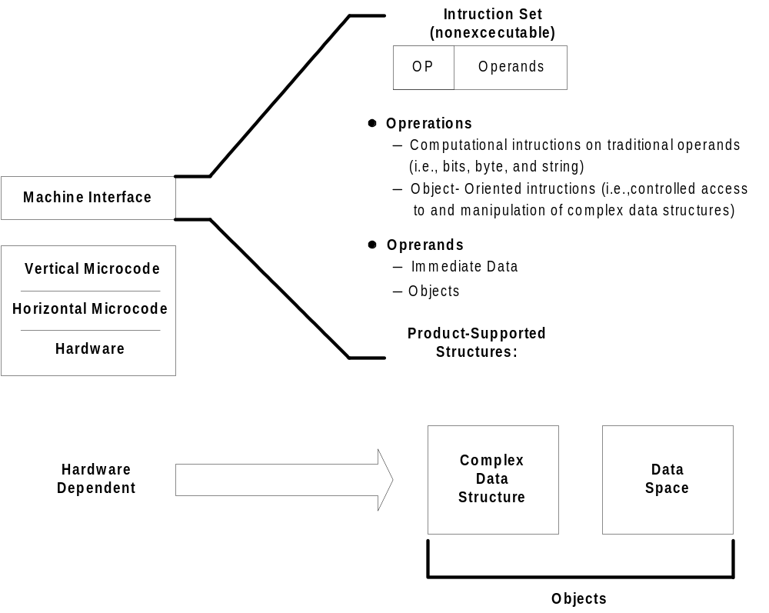
ลักษณะของชุดคำสั่งในระบบ AS/400

Slide 7
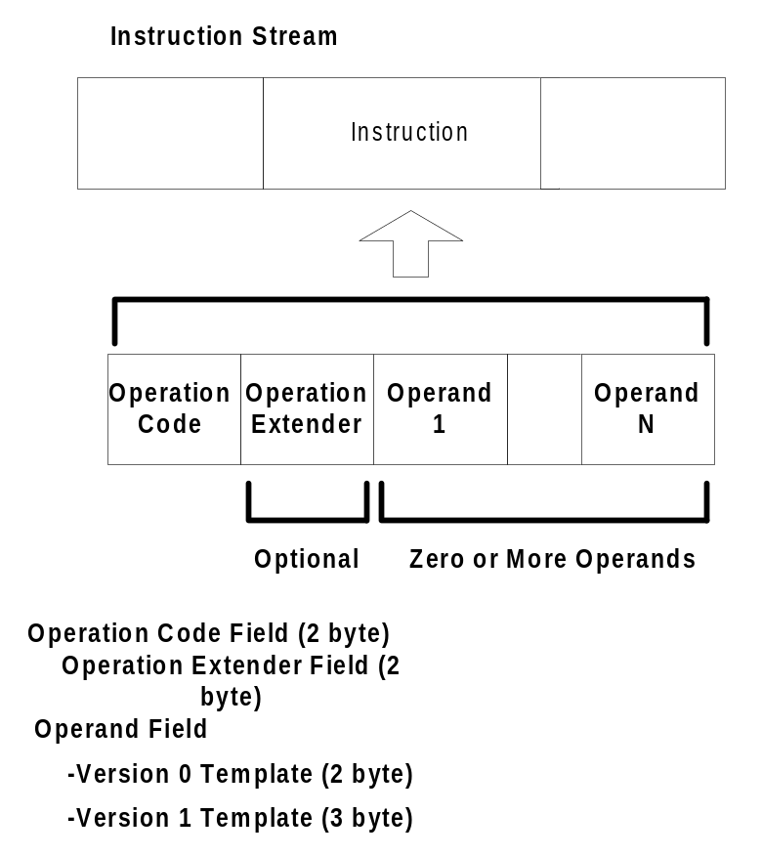
รูปแบบคำสั่งของ MI

Slide 8
ลักษณะของ SLIC (System Licensed Internal Code)
เป็นฟังก์ชันของโปรแกรมสำหรับติดต่อกับระบบฮาร์ดแวร์
ฟังก์ชันถูกพัฒนาโดยผู้ผลิต
ผู้ใช้ไม่สามารถติดต่อได้โดยตรงกับ SLIC
เป็นตัวป้องกันไม่ให้โปรแกรมทำงานขึ้นอยู่กับฮาร์ดแวร์

Slide 9
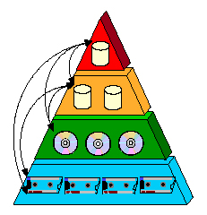
การจัดการอุปกรณ์สตอร์เรจแบบลำดับชั้น

Slide 10
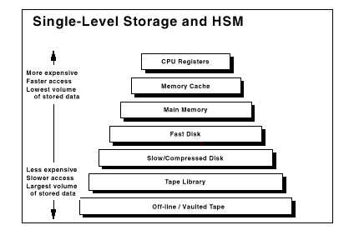
สถานที่จัดเก็บข้อมูลแบบลำดับชั้น

Slide 11
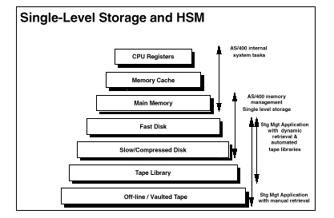
ซิงเกิล-เลเวล สตอร์เรจ และการจัดเก็บข้อมูลแบบลำดับชั้น

Slide 12
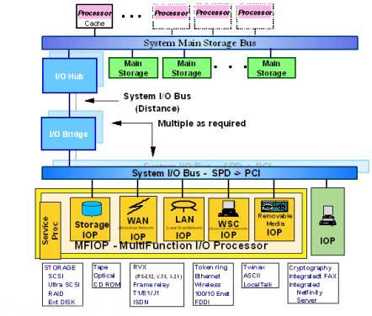
โครงสร้าง ไอ/โอ ของเอเอส/400

Slide 13
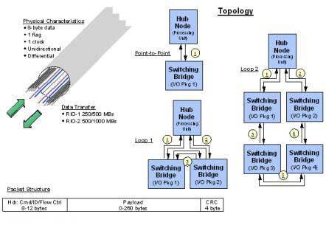
พื้นฐานของ RIO

Slide 14
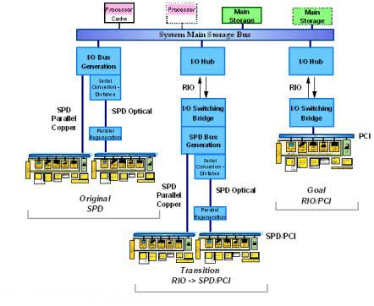
รูปแบบการเชื่อมต่อ ไอ/โอ ของเอเอส/400

Slide 15
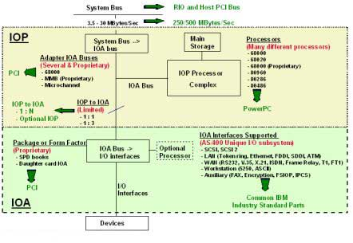
การเปลี่ยนรูปแบบของ IOP

Slide 16
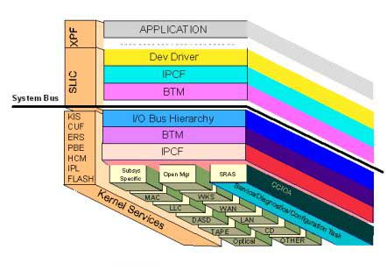
โครงสร้างโค้ด ไอ/โอ ของ เอเอส/400

